Slide 1
Роль психолога в
сохранении
психологического здоровья участников
учебного процесса.
Подготовила педагог-психолог
МКОУ «БСОШ №1»
Е.А. Куринная

Slide 2
В учебном процессе участвуют
учителя
ученики
Психолог
(психологическое сопровождение учебного процесса)

Slide 3
Учащиеся
Алкоголь
Адаптацияк обучению в 1,5,10 классах
Тревожность
Психологический климат в классе.
Мотивация обучения.
Профилактика девиантного поведения (отклоняющегося )
тобакокурение
Употребление психоактивных веществ
Коррекционно-развивающие занятия с детьми, имеющими признаки дезадаптации

Slide 4
Методы и методики профилактики девиантного поведения
Классные часы с элементами тренинга.
Индивидуальные беседы с учащимися, родителями.
Коррекционно-развивающие занятия

Slide 5
Темы классных часов по профилактике отклоняющегося поведения
1.«О вреде курения и алкоголизма».
2. «Нет прав без обязанностей».
3. «Затерянный мир компьютерных игр».
4. «Формирование осознанного отрицательного отношения к курению».
5. «Стресс и наша жизнь»
6. «Правда и мифы о ВИЧ – инфекции».
7. Сказкотерапия.

Slide 6
Коррекционно- развивающие занятия с детьми повышенного педагогического внимания
1.Упражнение «Я хороший, я плохой».
2.Упражнение «Письмо самому себе».
3. Методика «Портрет и автопортрет».
4.Упражнение «Выбор».

Slide 7
Коррекционно- развивающие занятия с детьми, имеющими признаки дезадаптации.
Занятия на формирование группы:
«Привет, индивидуальность, или чем я отличаюсь от других»;
«Поведение и культура».
2. Занятия, способствующие обучению эффективного общения:
«Я не такой как все , и все мы разные»;
«Кто такой настоящий друг».
«Будем толерантны».
3. Занятия, обучающие распознавать школьные страхи, и способы их преодоления:
«Чего я боюсь»;
«Узнай свою школу».
Занятия, обучающие адекватно выражать свои чувства, находить решение в проблемных ситуациях:
«Как узнать эмоцию»;
«Злость и агрессия»
Занятия, направленные на формирование осмысления личных
целей»:
«Уверенность в себе – залог успеха в жизни»;
«Ставим цели».

Slide 8
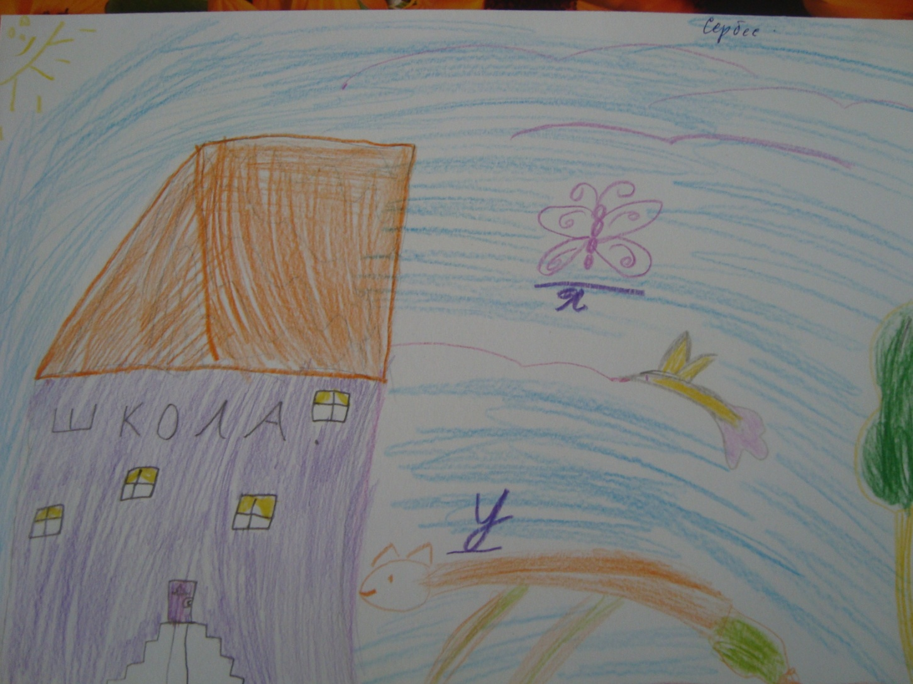
Проективная методика «Школа зверей»(школьный мотив)

Slide 9
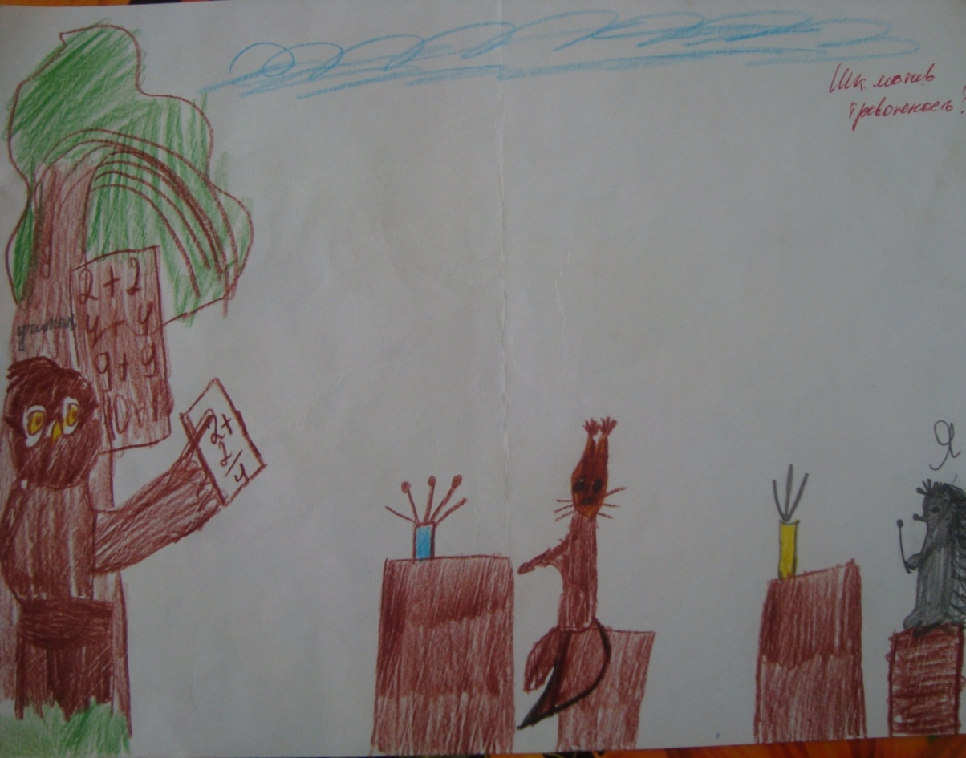

Slide 10
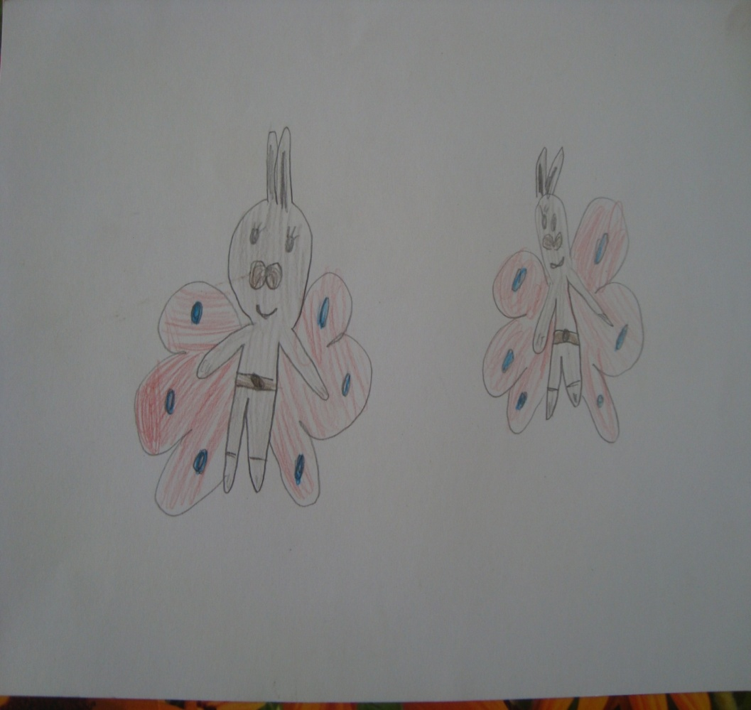
Проэктивная методика «Школа зверей» (внешний мотив).

Slide 11
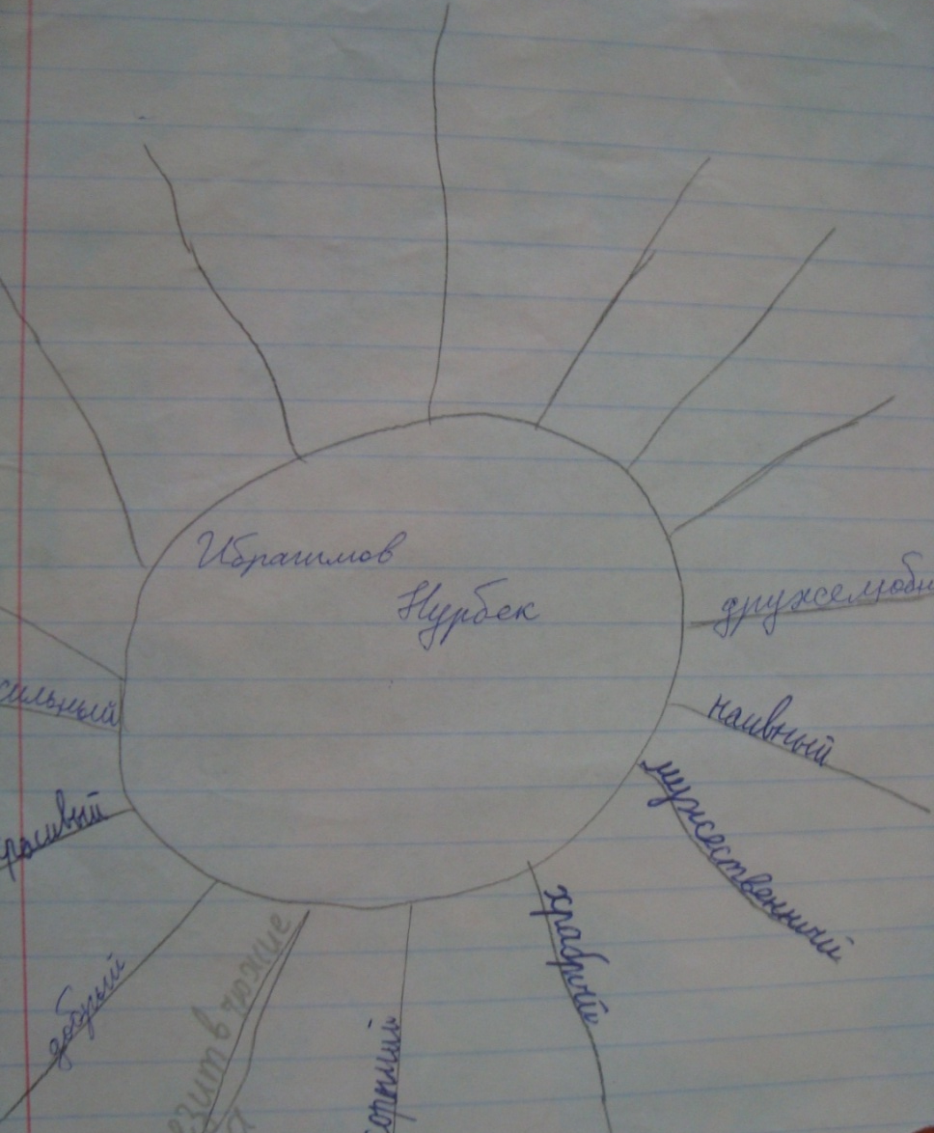
Упр. «Мой портрет в лучах Солнца»
И.Ф.

Slide 12
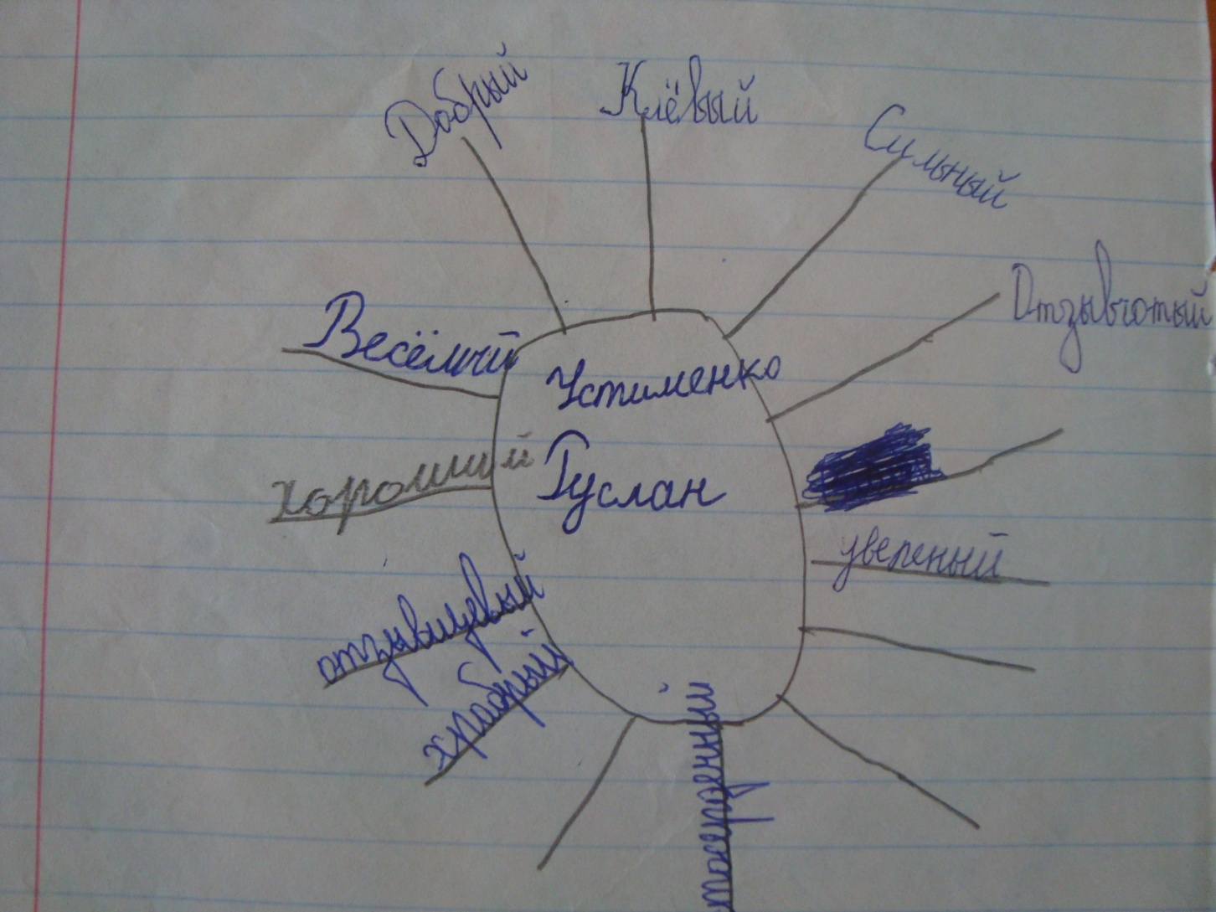
Ф.И.
Ф.И.

Slide 13
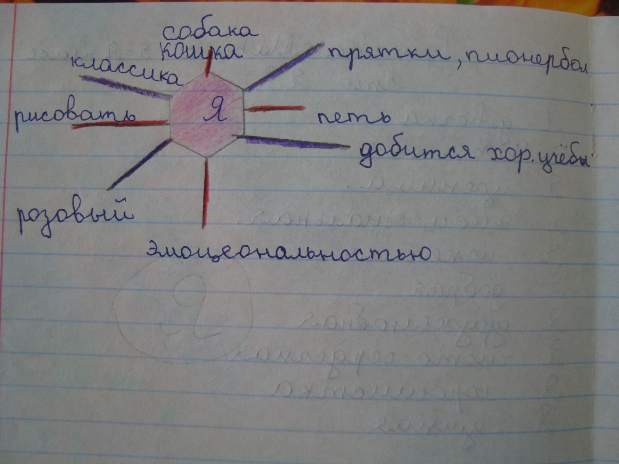
Упр. «Все мы разные, но все мы так похожи».

Slide 14
Проэктивгная методика «Человек под дождем»

Slide 15
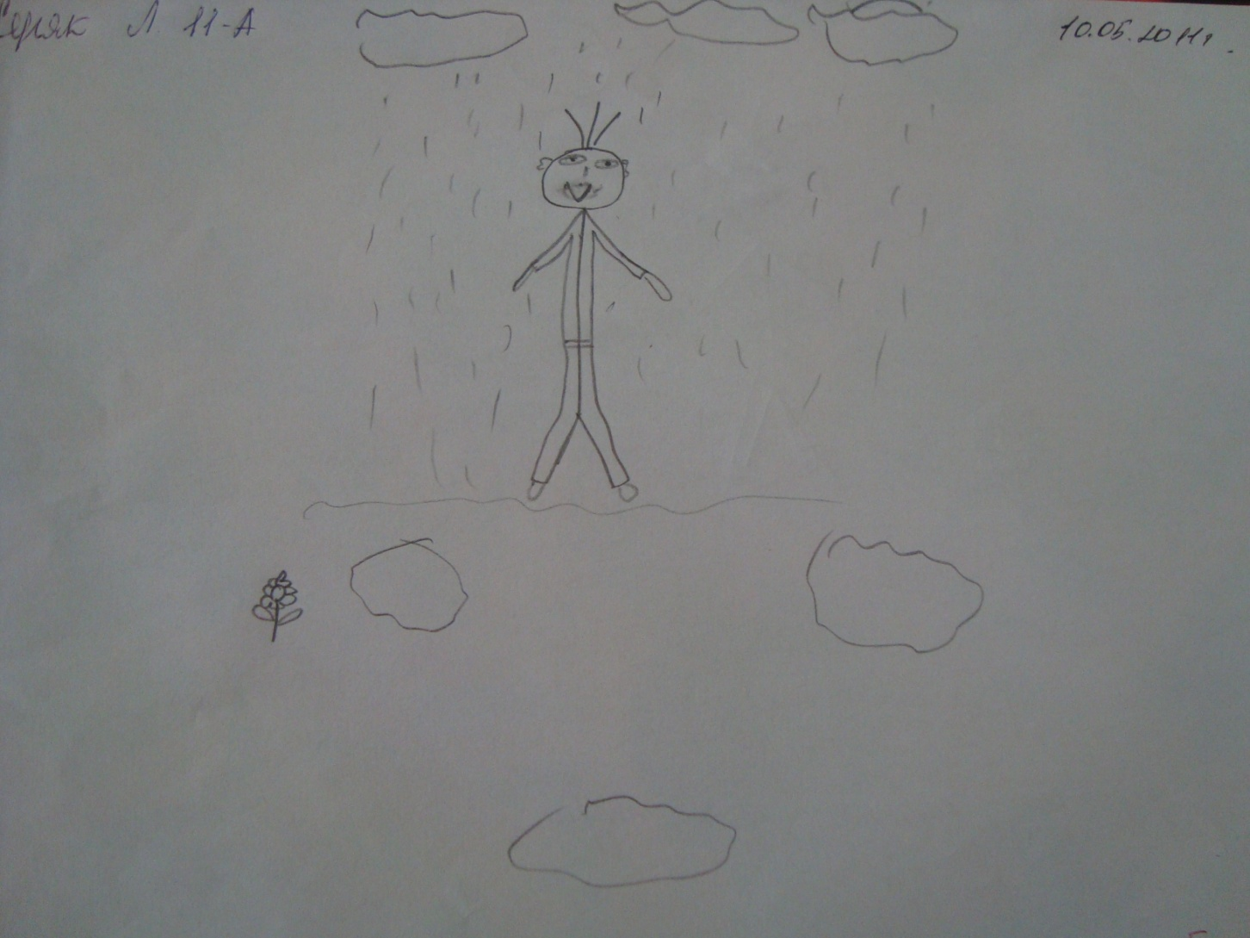

Slide 16
Учителя
Учителя, как и учащиеся, а может еще и в большей степени подвержены эмоциональным переживаниям, стрессам.
И как следствие происходит снижение иммунитета и возникновение различных заболеваний.
Поэтому одна из задач психолога заботится о психологическом здоровье учителей.

Slide 17
Тест «Моё здоровье»
1.У меня часто плохой аппетит.
2. После нескольких часов работы у меня начинает болеть голова.
3. Часто я выгляжу усталым и подавленным, иногда раздраженным и угрюмым.
4. Периодически у меня бывают серьезные заболевания, когда я вынужден несколько дней оставаться в постели.
5. Я почти не занимаюсь спортом и физическими упражнениями.
6. Последнее время несколько прибавил в весе.
7. У меня часто кружится голова.
8. В настоящее время я курю.
9. В детстве я перенес несколько серьезных заболеваний.
10. У меня плохой сон и неприятные ощущения утром после пробуждения.

Slide 18
Ключ к тесту.
За каждый ответ «да» поставьте себе по одному баллу и суммируйте их.
Определение результата и его интерпретация
1-2 балла. Несмотря на некоторые признаки ухудшения здоровья, вы в хорошей форме. Ни в коем случае не оставляйте усилий по сохранению своего здоровья. 3-6 баллов. Ваше отношение к своему здоровью трудно назвать нормальным, уже чувствуется, что вы его растратили довольно основательно. 7-10 баллов. Как вы умудрились довести себя до такой степени? Удивительно, что вы еще в состоянии ходить и работать. Вам немедленно нужно менять свои привычки, иначе...
Конечно, вы вправе не согласиться с данной интерпретацией результатов, особенно если вы набрали от 7 до 10 баллов. Но лучше подумайте над своим образом жизни, над теми привычками, которые губительно влияют на ваш организм. Ведь в тесте нет многих других признаков плохого состояния здоровья, о которых я предпочла умолчать, понимая, что вы сами откровенно обсудите их во время тренинга. Воспользуйтесь этой возможностью.»

Slide 19
Мозговой штурм «Десять заповедей здоровья, или Рецепт долголетия»
Предлагаю вам представить себя долгожителями и с помощью метода мозгового штурма составить 10 главных заповедей здоровья человека.

Slide 20
Задачи психолога в сохранении психологического здоровья учителей
Обучение антистрессовым приемам.
Обучение техникам медитации
Обучение аутогенным техникам

Slide 21
Первая помощь при остром стрессе
Противострессовое дыхание
Медленно выполняйте глубокий вдох через нос; на пике вдоха задержите дыхание, после чего сделайте выдох как можно медленнее. Постарайтесь представить себе, что с каждым глубоким вдохом и продолжительным выдохом вы частично избавляетесь от стрессового напряжения.
Минутная релаксация.
- Расслабьте уголки рта, увлажните губы. Расслабьте плечи. Сосредоточьтесь на выражении своего лица и положении тела: помните, что они отражают ваши эмоции, мысли, внутреннее состояние.
Противострессовая гимнастика.
Встаньте, ноги на ширине плеч, наклонитесь вперед и расслабьтесь. Голова, плечи, руки свободно свешиваются вниз. Дыхание спокойное. Фиксируйте это положение 1-2 минуты, после чего очень медленно поднимите голову ( так чтобы она не закружилась).
4. Смените род деятельности.
- Займитесь какой-нибудь деятельностью, все равно какой: начните стирать белье, мыть посуду или делать уборку.

Slide 22
Упражнение «Снятие напряжения в 12 точках»
Для снятия напряжения необходимо:
1) начать с плавного вращения глазами — дважды в одном направлении, затем дважды в другом;
2) зафиксировать внимание на отдаленном предмете, а затем переключить его на предмет, расположенный поблизости;
3) нахмуриться, напрягая окологлазные мышцы, затем расслабиться;
4) широко зевнуть несколько раз;
5) расслабить шею, сначала покачав головой, а затем покрутив ею из стороны в сторону;
6) поднять плечи до уровня ушей и медленно опустить;
7) расслабить запястья и поводить ими;
8) сжать и разжать кулаки, расслабляя кисти рук;
9) сделать три глубоких вздоха;
10) мягко прогнуться в позвоночнике вперед-назад и из стороны в сторону;
11) расслабить лодыжки;
12) сжать пальцы ног таким образом, чтобы ступни изогнулись вверх.

Slide 23
Спасибо за внимание, будьте здоровы!!!

